Slide 1
Игра

Slide 2
Сухомлинский В.А.: «Игра — это огромное светлое окно, через которое в духовный мир ребенка вливается живительный поток представлений, понятий об окружающем мире. Игра — это искра, зажигающая огонек пытливости и любознательности».
А. С. Макаренко писал: «Игра имеет в жизни ребёнка такое же значение, как у взрослого – деятельность, работа, служба. Каков ребёнок в игре, таков во многом он будет и в работе, когда вырастет. Поэтому воспитание будущего деятеля происходит прежде всего в игре».

Slide 3
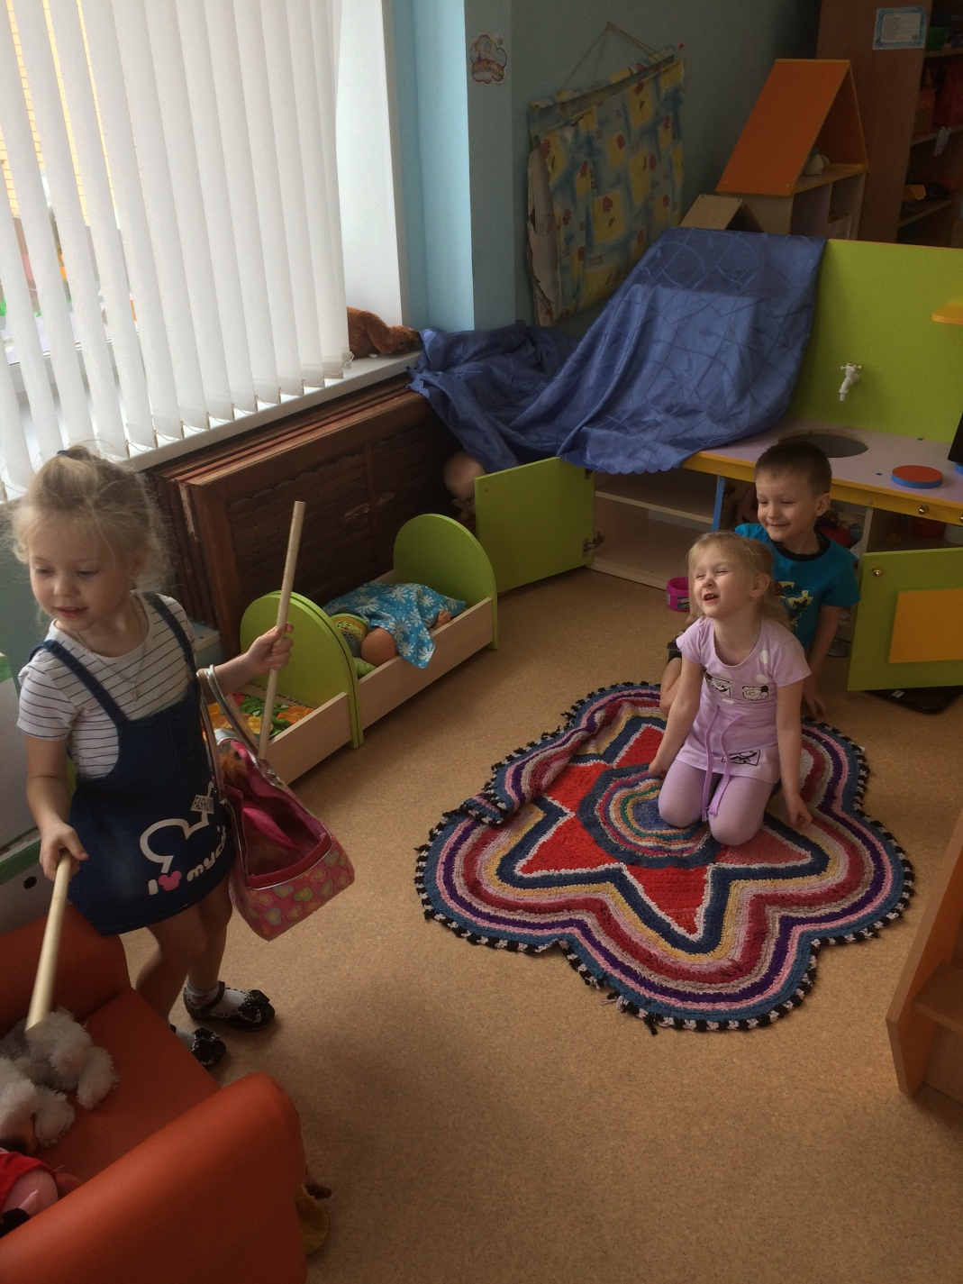

Slide 4
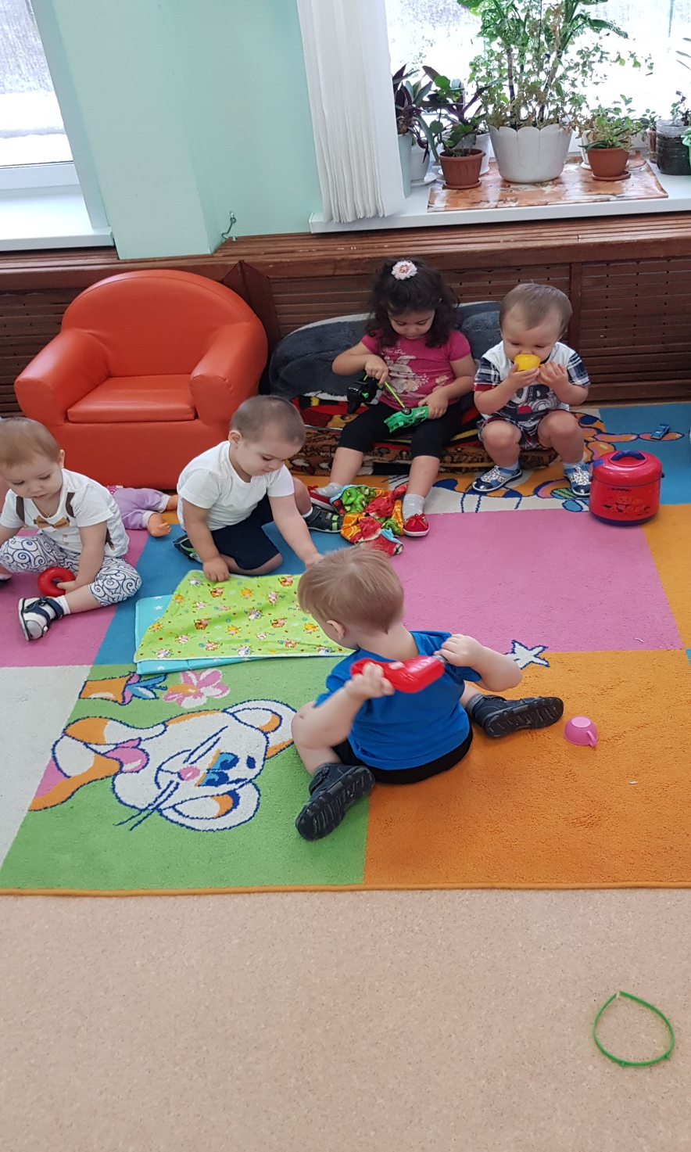

Slide 5
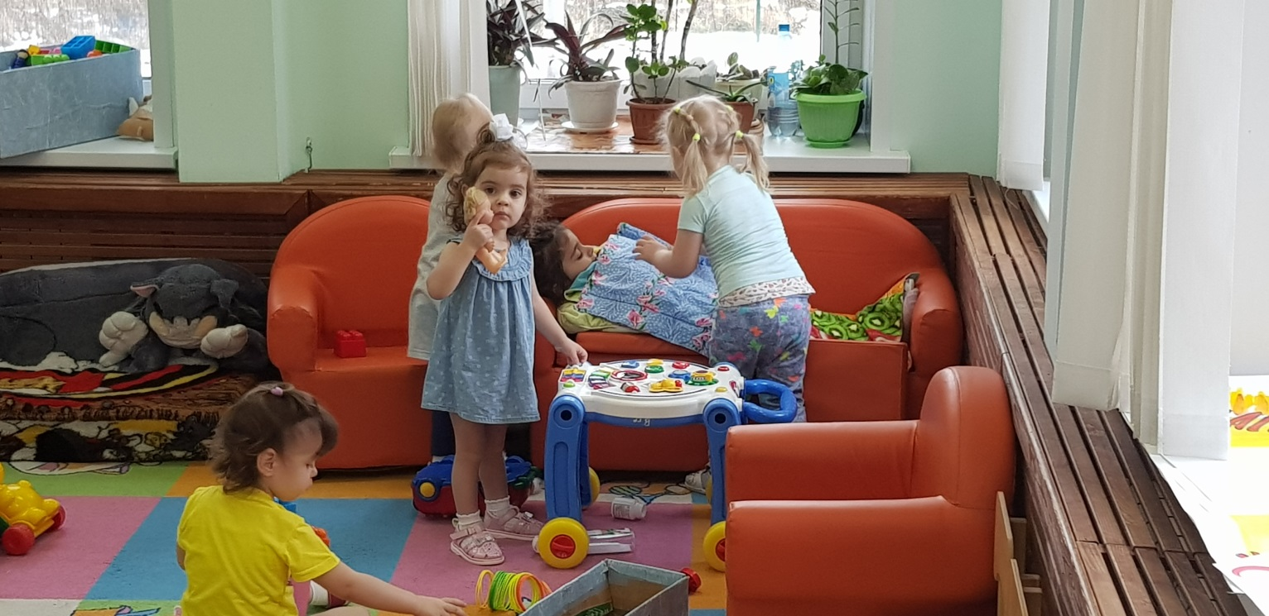

Slide 6
У родителей возникают вопросы: сколько времени должен играть ребёнок, стоит ли отвлекать другим занятием?
Ответ: Надо дать ребёнку возможность играть. Если он не наиграется в детстве, то не будет успеха в серьёзной деятельности

Slide 7
Игра – это жизнь ребёнка, его существование, его жизнь, его развитие в целом:
• В игре ребёнок выражает свои чувства, эмоции, мысли.
• Через игру познаёт окружающий мир.
• В игре ребёнок учится общаться со сверстниками и познавать себя.
• В игре развивается способность к воображению.
• В игре ребёнок имитирует действия взрослого.
• В игре он учится подчинять свои желания определённым требования – это важнейшая предпосылка воспитания воли.
• В игре ребёнок развивается духовно.

Slide 8
Предлагаем вам несколько советов о том, как включиться в игру с вашим ребёнком.
- Наблюдение. Присмотритесь к своему малышу и определите, что он умеет делать, а что - нет. Также обратите внимание, какие у вашего ребёнка любимые занятия.
- Следуйте. Присоединяйтесь к игре своему ребёнка так, чтобы он видел, что вам интересно то, что он делает. Вы можете усложнить игру, но в любом случае, позвольте ребёнку контролировать процесс и задавать направление в игре.
- Добавляйте творчество. Оставьте эту взрослую мысль, что одной игрушкой можно играть только в одну игру. Используйте игрушки по-разному, и вы сами удивитесь тому, как много игр можно придумать с одной игрушкой. Творчество всегда сделает игру веселее для вас и вашего ребёнка
Позвольте себе побыть ребёнком, воспользуйтесь возможностью иногда возвращаться в детство - и давайте играть вместе с детьми!!!

